Slide 1

PERANAK MENUA SEREGA
Lesson 7 for February 14, 2026

Slide 2

“Anang irauka utai, tang dalam semua utai, bantaika semua peminta kita ngagai Allah Taala ngena sampi, sampi peminta, enggau sampi terima kasih. ”
Philippians 4:6

Slide 3





Dalam semua surat , Paul nyemetak madah kitai tu ukai peranak dunya. Udah nerima Jesus nyadi juruselamat, kitai diada ka baru. Enggau pengada bar utu, kitai nyadi peranak Serega.
Tajapan kitai bebasa serta diau dalam adat enggau pengawa dunya, cara pengidup kitai nyata lebih luas, lebih tinggi budi basa.
Peranak Menua Serega:
Nitih ka orang ke lurus (Philippians 3:17-19)
Peranak ti penuh (Philippians 3:20-21)
Sepengudah kitai datai din:
Seruran rindu sereta rami gaga (Philippians 4:1-6)
Runding ti tuchi (Philippians 4:7-9)
Bepuas ati (Philippians 4:10-13, 19)

Slide 4

PERANAK MENUA SEREGA

Slide 5
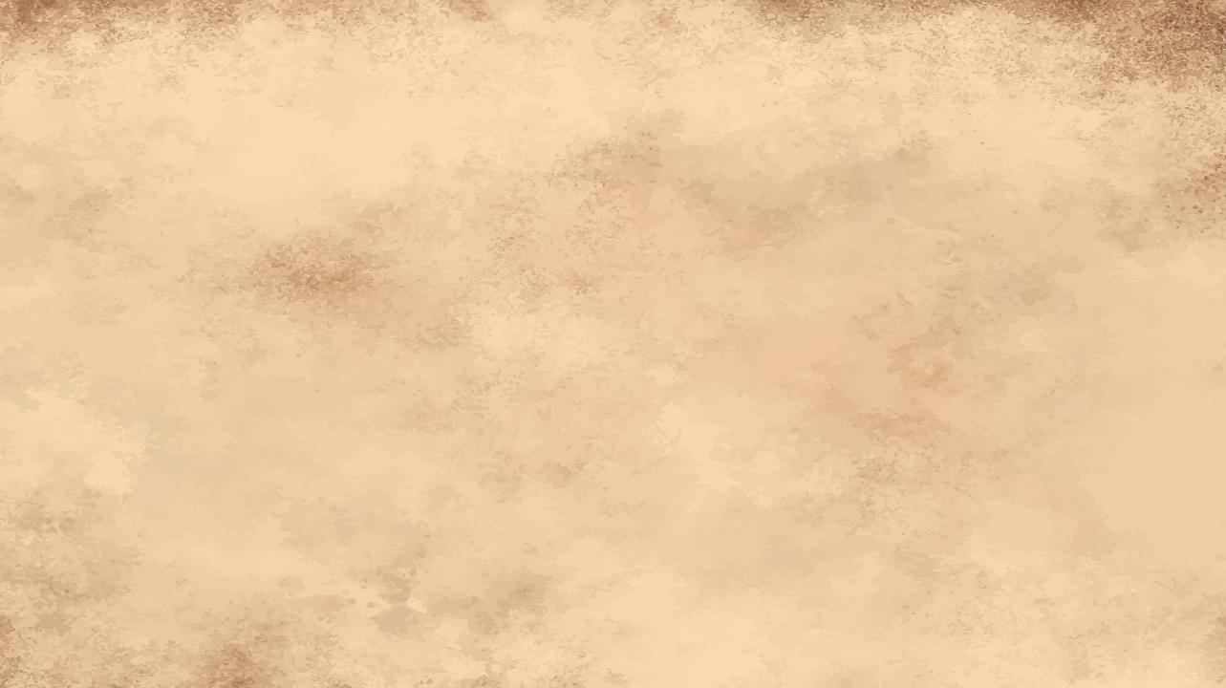

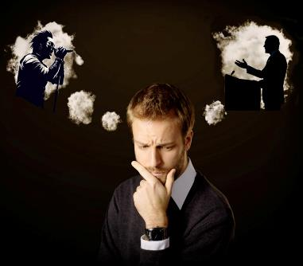
NELADAN ORANG KE KUDUS
“TUHAN Allah Taala lalu bejaku ngagai lelaki nya, “Laban nuan udah mendingka jaku bini nuan, lalu udah makai buah ti enda disagi Aku, nya alai tanah deka kena sumpah, lalu nuan deka bebendar gawa ngulihka pemakai ari tanah seumur nuan idup.” (Philippians 3:17)
Kitai begulai enggau orang ke mai kitai ngubah cara kitai bepikir enggau pengidup kitai. Mungkin sida nya bintang filim, penebah muzik tau ka penyanyi. Mungkin sida nya Pastor, pemerita injil, menyadi lelaki tau ka menyadi indu ti lurus
Kati bisi “orang ke chonto” tu mai kitai mansang tauka mai kitai mundur nengah jalai ke enda kala ditengah kitai?
Paul mai kitai beteladan ba orang ke ulih mai kitai ngagai pemanah (Phil. 3:17). Iya mega ngasoh kitai berhati hati, amai pan orang nya bepengarap tang bisi sekeda sida enda ulih nyadi ka penyanding kitai (Phil. 3:18-19).
Nama utai ke patut dibanding? Bisi sekeda semina berunding ka utai di dunya tu aja, lalu bisi mega numpu runding sida ngagai Jesus. Teladan ke manah nya semina orang ke nitih ka Kristus (1 Cor. 11:1).

Slide 6

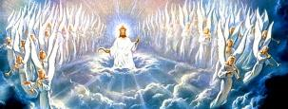

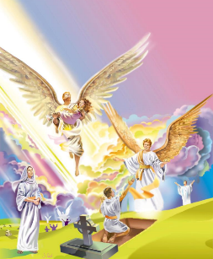
PERANAK WARGANEGARA KE PENUH
“Tang kitai tu peranak serega, lalu kitai nganti Juruselamat kitai datai ari serega, iya nya Tuhan Jesus Kristus.” (Philippians 3:20)
Aram peda pengamai iya. Kitai orang kristin bisi penanggul: dua iti peranak menua. Kitai peranak dunya pia mega peranak menua Serega. Tu utai ke nyadi penanggul ba kitai (Rom. 7:22-23)
Tubuh kitai nyadi roh, enda nemu mati enggau buruk (1 Cor. 15:42-44, 50-54)
Kitai deka dimuliaka (Col. 3:4; Phil. 3:21)
Kitai deka bisi tuboh ti nyengenda, lalu mata kitai deka meda Allah Taala (Job 19:25-27)
Kemaia kitai ulih nyadi peranak penuh menua Serega? Kemaia meh kitai deka badu nyadi peranak dunya ke bedosa to? Ba penatai iya ti kedua kali (Phil. 3:20).
Leboh kitai diangkat ari pemati (tauka betukar), lalu pemati nadai bekuasa atas kitai, nama utai ka nyadi?

Slide 7

SEPENGUDAH KITAI DATAI DIN

Slide 8



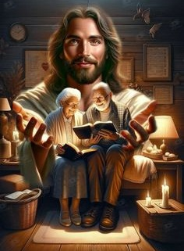
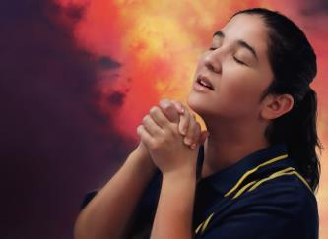
SERURAN RINDU SERETA RAMI GAGA
“Seruran gaga ati dalam Tuhan. Aku nandu nya baru: awakka kita gaga ati!” (Philippians 4:4)
Kena nyimpul surat iya, Paul meri jako tangkan ngasoh Syzygus [ke sama pengarap] enggau Clement mantu Euodia enggau Syntyche idup bebaik enggau pangan diri. Semua sida ke sama bekereja enggau iya Paul madah “ ke bisi nama dalam bup pengidup” (Phil. 4:2-3).
Jako tangkan nya nyadi teka teki ba kitai. “Seruran gaga ati […] Anang irauka utai dalam semua utai” (Phil. 4:4, 6). Bakani nya tau ulih nyadi dalam dunya ke penuh laban penusah enggau penyai?
Utai tu ulih nyadi laban pengaga ati “dalam Tuhan” (Phil. 4:4a). Kitai mangai ka pengirau kitai ba iya, penuh pengarap iya deka nanggung semua nya ungkup kitai(Matt. 6:31-34; 1 Pet. 5:7).
Bah bakani kitai ulih mangai ka pengirau kitai ba iya? Nengah sembiang (Phil. 4:6).

Slide 9




RUNDING TI TUCHI
“Ke pengujung iya, menyadi, perundingka utai ti bendar, ti manah, ti lurus, ti tuchi, ti badas, ti nelap, ti pemadu menyana, ti tau dipuji.” (Philippians 4:8)
Dalam utai ti bendar
Jujur
Cukup adil
Dalam utai ti bendar
Dalam penelap
Dalam nama utai ti manah nama
Penguntung kitai mangai ka pengirau ati ba Jesus serta rami gaga nya pemaik (Phil. 4:7).Pemaik ke enda ulih di beri dunya tauka di taban lari (John 14:27; 16:33).
Pemaik munyi ko Paul, nyadi ka pengelindung – penyaga- ka pengasai enggau runding (Phil. 4:7b). Enti deka ngasoh penyaga tu ngasi, nama utai patut dipikir kitai? (Phil. 4:8)
Kena nyimpul; “enti semua utai ke pemadu manah serta patut dipuji – pikir meh ka semua utai tu” (Phil 4:8b).

Slide 10






BEPUAS ATI
“Lalu Allah Taala aku, deka meri semua utai ti dipeguna kita, nitihka pengaya mulia Iya dalam Jesus Kristus.” (Philippians 4:19)
Kitai seruran gaga; nadai utai ngachau kitai; kitai bisi pemaik; runding kitai tuchi. Kitai ngembuan pengidup ti sempurna enggau penuh tuju/reti…..amai ka enda kini?
Baka Agur, kitai pechaya Allah Taala deka meri kitai nadai lebih nadai kurang utai ke tau guntung kitai (Proverbs. 30:8-9).
Enti kitai pechaya, kitai ulih “Aku ulih ngereja semua utai ulih Iya ke meri aku pengering” (Phil. 4:13).
Kitai mungkin deka bulih pengeraja; kitai mungkin beguna ka utai tauka dalam penusah. Enti, baka Paul, kitai manggai ka pengarap kitai penuh ba Allah Taala ngasoh iya ngiring pengidup kitai, kitai deka meruan bepanggai ba iya dalam semua utai ke nuntung kitai (Phil. 4:11-12, 19).

Slide 11


BEPUAS ATI
“Lalu Allah Taala aku, deka meri semua utai ti dipeguna kita, nitihka pengaya mulia Iya dalam Jesus Kristus.” (Philippians 4:19)
Nama penyadi enti kitai mikir kitai nadai bulih utai ti dikedeka?
Awak ka kitai minta ngagai Tuhan, lalu enti nya nitih ka peneka iya, iya deka meri nya ngagai kitai (James 4:2b; 1 John 5:14-15).
Kitai nadai nemu sekali ka utai dipinta kitai nya nitih ka peneka iya, tang bisi sekeda peminta ditemu kitai sigi endang nitih ka peneka iya:
Pengelepas ka orang ke dikerindu tau ka pangan(1 Tim. 2:3, 4)
Pemerani bekungsi ka pengarap kitai (Rev. 22:17)
Minta diampun leboh kitai ngaku serta enda ngereja pengawa ke bedosa nya agi (1 John 1:9)
Minta pengering ngasi ka pesan Allah Taala (Heb. 13:20, 21)
Mita diri rindu ka orang ke besalah serta ngemedis ka kitai (Matt. 5:44)
Minta penemu dalam leboh dicabar (James 1:5)
Minta diri nemu reti ka pemendar dalam jako Allah Taala (John 8:32)

Slide 12

“Kitai patut nyendia ka diri idup ka dunya ti ka datai. Sigi amai pedis enti idup nadai pengadang, nadai meruan tuju dalam pengidup. Nya alai kitai mesti bisi tuju dalam pengidup - idup ngau penuh reti. Allah Taala nulong kitai idup betanggung jawab, enda penting ka diri empu, enda bedendam serta kepapas; serta ngereja pemanah, ukai minta dipuji, laban tu endang tuju kitai idup di dunya tu lalu kitai deka nyaut nya ba pengujung iya ila.”
EGW (Our High Calling, August 24 )

